Slide 1
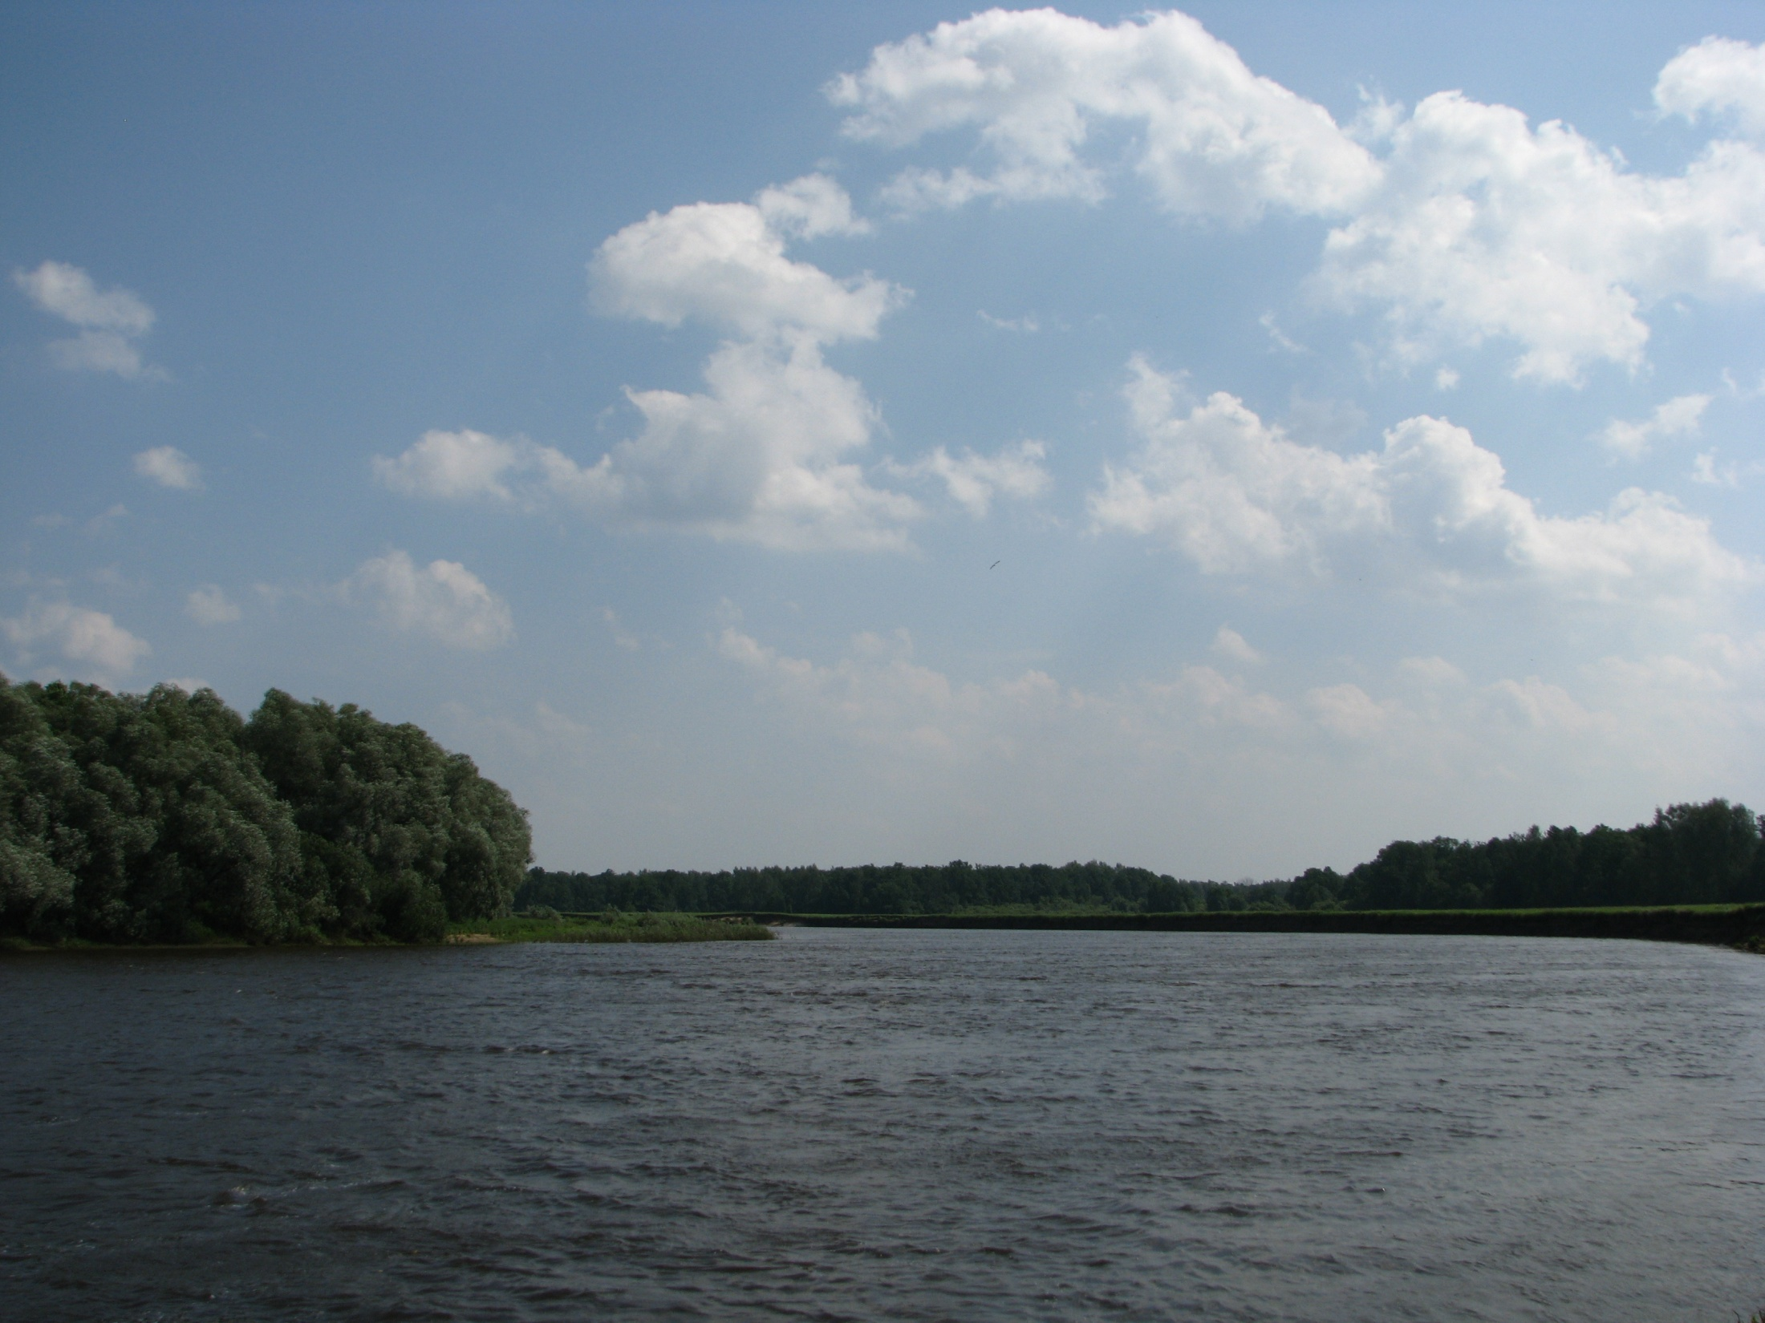
Птицы озер, рек, болот и прудов.

Slide 2
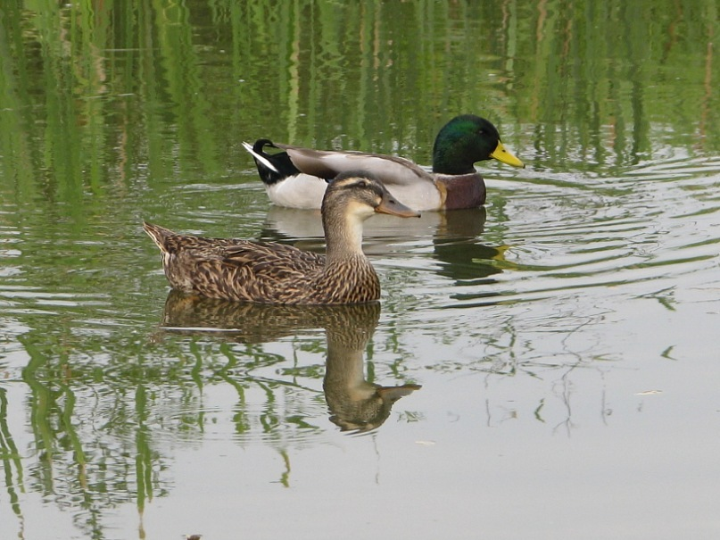
Утиные
Наши водоемы населяют такие утки, как: кряквы, чирки.

Slide 3
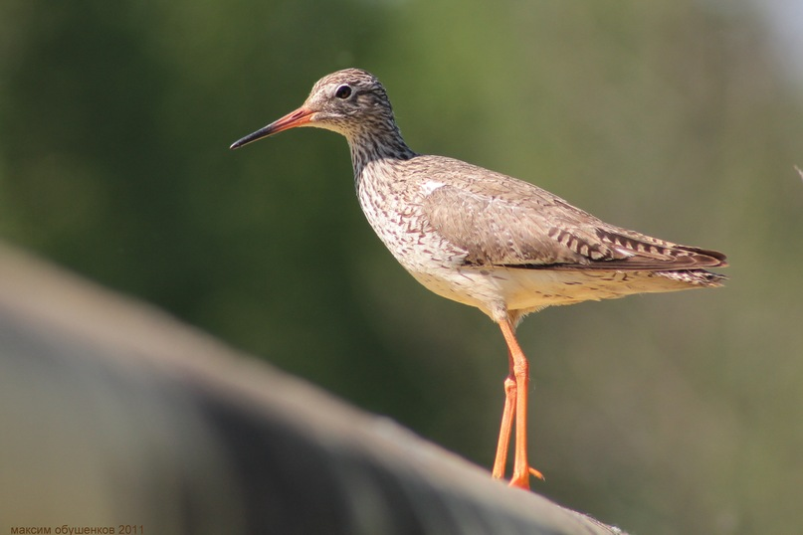
Кулики
Кулик-травник
Кулик-перевозчик

Slide 4
Крачки

Slide 5
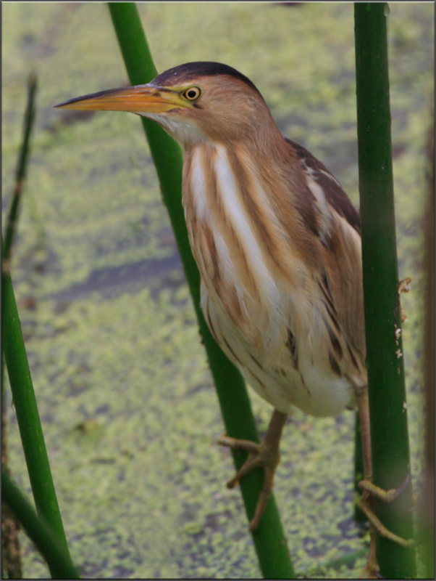
Цапли
Серая цапля
Малая выпь

Slide 6
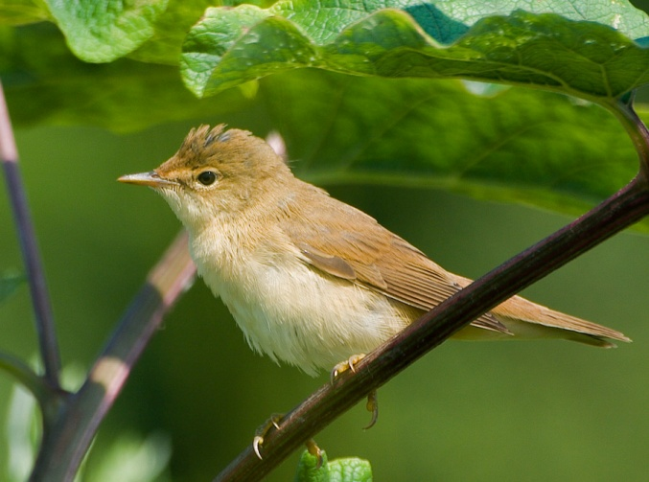
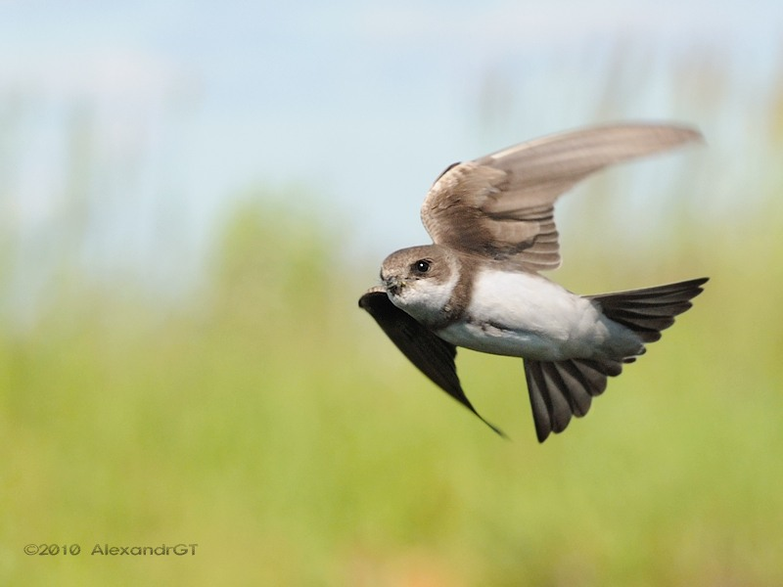
Воробьинообразные
Болотная камышевка
Речной сверчок
Ласточка береговушка

Slide 7
Чайки

Slide 8
Хищные птицы
Красный коршун

